Slide 1
～ 出 典 ～
日本銀行
資金循環
公表データ
四半期計数（速報）
四半期毎の速報は、年4回、翌四半期の公表日に掲載されます。
http://www.boj.or.jp/statistics/sj/index.htm/
日本銀行
時系列統計データ検索サイト
www.stat-search.boj.or.jp/ssi/cgi-bin/famecgi2?cgi=$nme_a000&lstSelection=FF
日銀の資金統計から、マクロ的な個人（家計）の貸借対照表を作成することで、個人の財務状況や純金融資産残高を把握します。

Slide 2
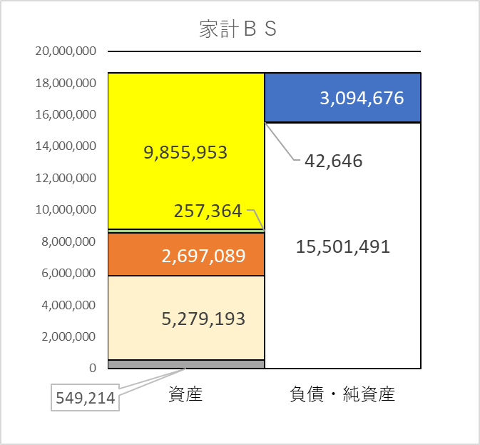
家計部門・貸借対照表
2019年12月20日・日銀発表
（単位：億円）
2019年9月 速報
借入
現金・預金
その他の負債
債務証券
金融純資産
証券
保険・年金等
その他
18,638,813
18,638,813

Slide 3
国内の資金の流れ
2019年12月20日 日本銀行調査統計局公表データより作成
2019年09月末
（単位： 兆円）
＜民間企業＞
＜政府＞
＜家計＞
現金預金 271
借入 419
25
借入
151
現金預金 986
借入 309
証券 232
証券 419
証 券 1,128
証 券 1024
その他
363
その他 １７
その他 496
1,538兆円
715兆円
547兆円
その他 290
証券 295
1,733兆円
保険年金 528
56
1,335兆円
その他 55
1,864兆円
金融機関

